Slide 1

МОБІЛЬНИЙ РЯТУВАЛЬНИЙ ЦЕНТР
ШВИДКОГО РЕАГУВАННЯ
ДСНС УКРАЇНИ
ТЕМА: Укріплення аварійних конструкцій
Укріплення вікон (дверей)
(Window & Door Shore)
ІІ частина
2025 рік
Відділ реагування на надзвичайні ситуації та координації міжнародних операцій

Slide 2

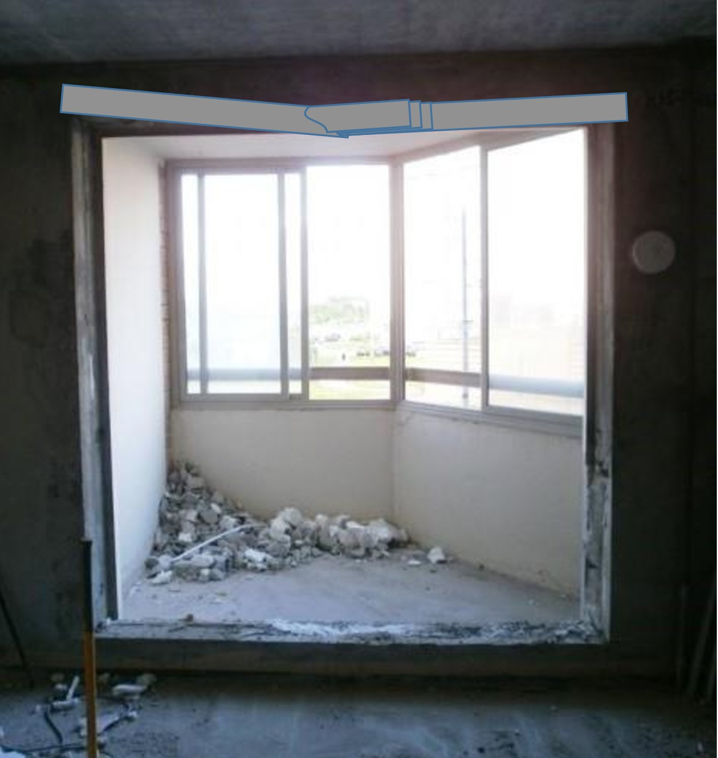

Укріплення вікон (дверей) з нестійкою кладкою зверху
Застереження:
h
Елементи конструкції виготовляються на безпечній відстані, а потім встановлюється та фіксуються на необхідному місці
b
Покрокові заходи
вимірюється висота віконного (дверного) отвору h
вимірюється ширина віконного (дверного) отвору b

Slide 3
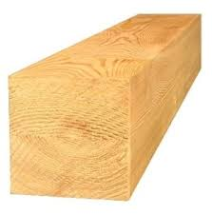
Укріплення вікон (дверей) з нестійкою кладкою зверху
10
L₁
10
L
h
L₂
10
Покрокові заходи
Береться брус 10 х 10
10
Відрізається два бруска довжиною:
L₁ = b – 3 (4) см
b
Відрізається два бруска довжиною:
L₂ = h – 20 см – 3 (4) см

Slide 4
Укріплення вікон (дверей) з нестійкою кладкою зверху
Покрокові заходи
Робиться жорстка Г-подібна конструкція
з використанням Half Gusset (фанера розміром 15 см x 30 см товщиною 2 см)

Slide 5
Укріплення вікон (дверей) з нестійкою кладкою зверху
Покрокові заходи
Встановити нижній брус та розперти його парою клинів
Встановити Г-подібну конструкцію та окремий вертикальний брус та розперти їх 3-ма парами клинів

Slide 6
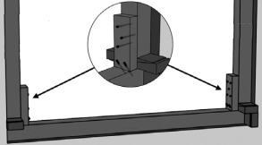
Укріплення вікон (дверей) з нестійкою кладкою зверху
Покрокові заходи
Закріпити вертикальні бруси 2-ма дошками (5 цвяхів, довжина дошки не менше 30 см)
Закріпити конструкцію з обох сторін 2-ма дошками довжиною не менше 45 см
(6 цвяхів)
Розперти встановлену конструкцію над верхньою балкою розпірками та клинами

Slide 7
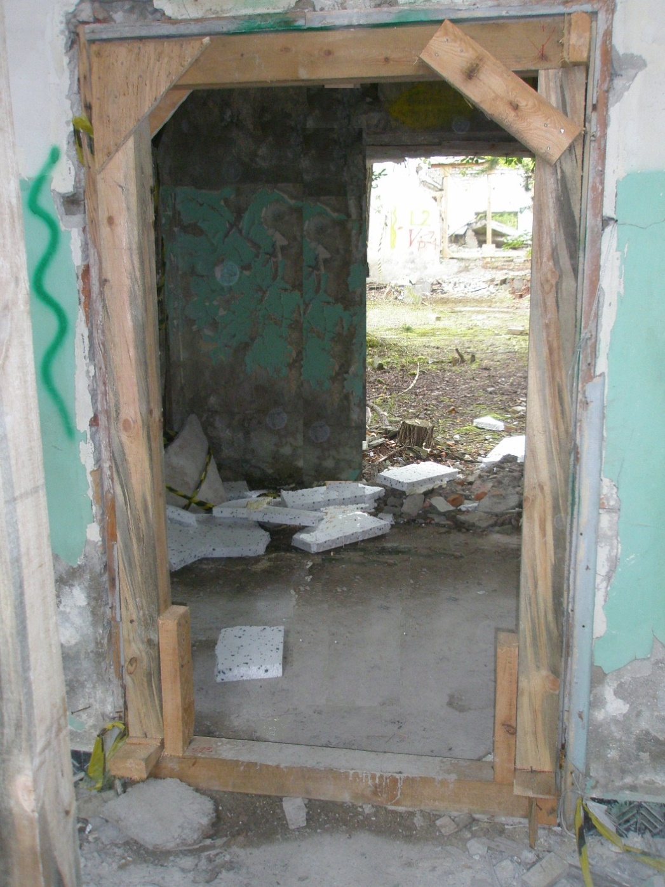
Укріплення вікон (дверей) з нестійкою кладкою зверху

Slide 8
Орієнтовний час збирання та встановлення
укріплення вікон (дверей) з метою використання цього проходу рятувальниками
Орієнтовний час збирання та встановлення укріплення (конструкції) розрахунком із 6 осіб, що пройшли спільну підготовку з укріплення будівельних конструкцій.
Орієнтовний час визначено за умови, що пиломатеріали, інструмент, та все необхідне обладнання готові і в наявності, включаючи стіл для різки пиломатеріалів на підготовленому місці
Тип укріплення | Час зведення
Window Shore Укріплення вікна (з Г-подібним елементом) | 8-10 хв
Door Shore Укріплення дверей (з Г-подібним елементом) | 10-14 хв
В цей час не враховується час на перенесення елементів конструкції від місця виготовлення до місця встановлення

Slide 9

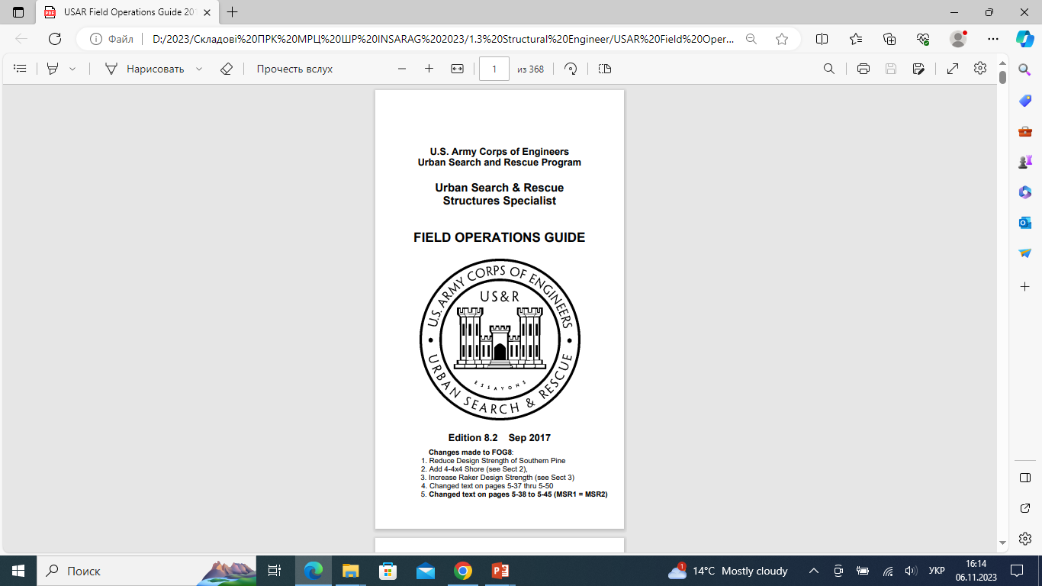
Британська імперська та американська системи вимірювання використовуються в Керівних документах з питань укріплення аварійних конструкцій
(Shoring Operation Guide, Field Operation Guide, USAR operations)
При проведенні пошуково-рятувальних операцій в умовах міста за системою ООН INSARAG , зокрема для укріплення аварійних конструкцій, використовуються керівні документи, де розміри цвяхів на схемах аварійних укріплень позначені за британською імперською та американською системами вимірювання.
З питань безпеки дуже важливо не допустити помилки при влаштуванні укріплення аварійних споруд, елементів пошкоджених будівельних конструкцій
Розміри цвяхів мають такі позначення: цвях 2d дорівнює 1 дюйму (2,54 см), Цвях 3d дорівнює 1,25 дюйма, Цвях 4d дорівнює 1,5 дюйма .

Slide 10
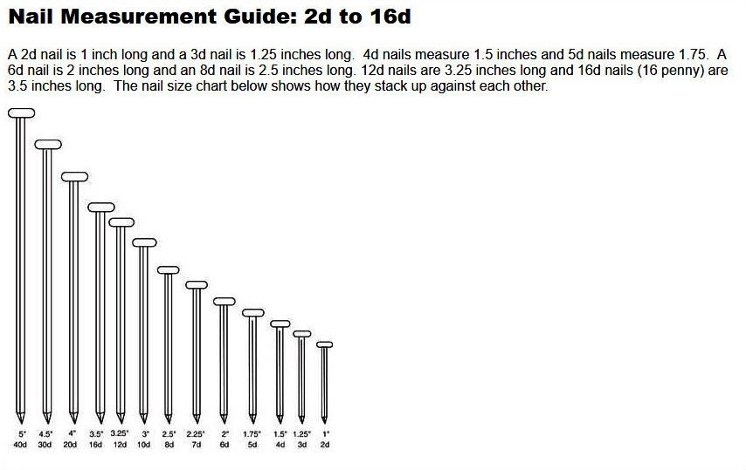
Посібник для вимірювання цвяхів
Розмір цвяха |  | Дюйм дорівнює, см |  | Кількість дюймів |  | Розмір цвяха в сантиметрах
2d | ꓿ | 2,54 | х | 1 | ꓿ | 2,540
3d | ꓿ | 2,54 | х | 1,25 | ꓿ | 3,175
4d | ꓿ | 2,54 | х | 1,5 | ꓿ | 3,810
5d | ꓿ | 2,54 | х | 1,75 | ꓿ | 4,445
6d | ꓿ | 2,54 | х | 2 | ꓿ | 5,080
7d | ꓿ | 2,54 | х | 2,25 | ꓿ | 5,715
8d | ꓿ | 2,54 | х | 2,5 | ꓿ | 6,350
10d | ꓿ | 2,54 | х | 3 | ꓿ | 7,620
12d | ꓿ | 2,54 | х | 3,25 | ꓿ | 8,255
16d | ꓿ | 2,54 | х | 3,5 | ꓿ | 8,890
20d | ꓿ | 2,54 | х | 4 | ꓿ | 10,160
30d | ꓿ | 2,54 | х | 4,5 | ꓿ | 11,430
40d | ꓿ | 2,54 | х | 5 | ꓿ | 12,700

Slide 11



ДЯКУЮ ЗА УВАГУ
вул. Вишгородська, 150,
м. Київ, 04114, Україна


+380 44 22 33 966 (24/7)
@ mrcshr@dsns.gov.ua

